Slide 1











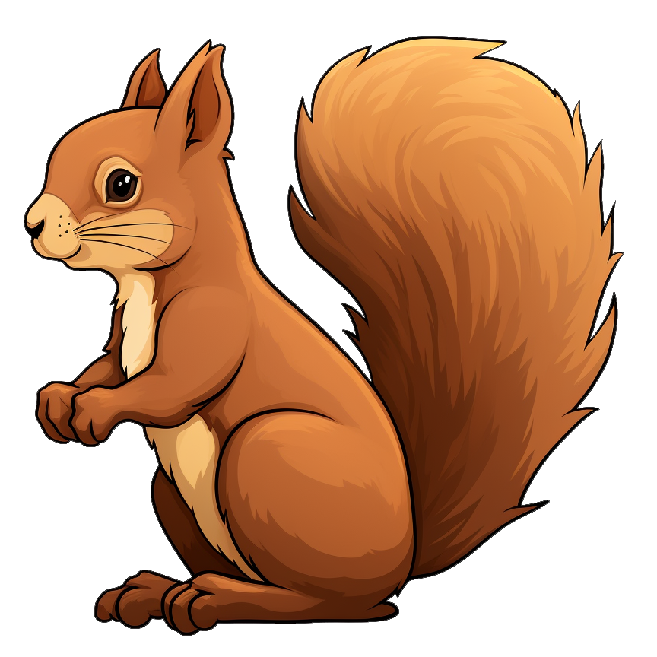

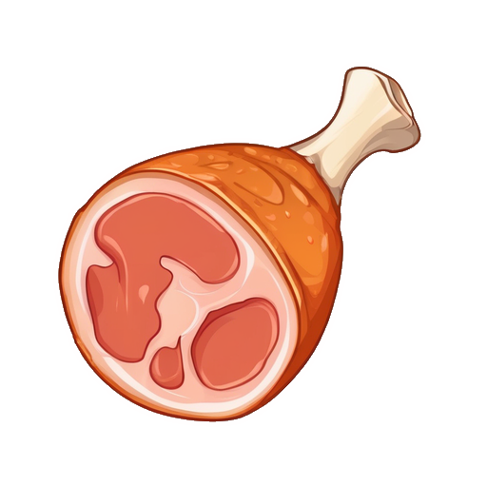


В полнолуние
под
елкой
Волк
завоет
на луну
Нет лося
лисы
и белки
Плохо
голодно
ему

